Slide 1

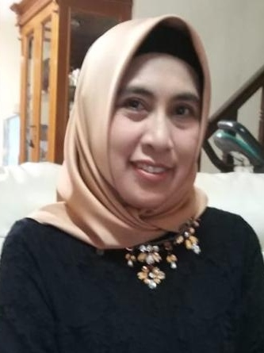

SINERGI UNTUK KESEJAHTERAAN FMIPA JAYA
“SYNERGY FOR PROSPEROUS FMIPA AND BEYOND”
Prof. Dr. Dyah Iswantini, MSc. Agr.
Bakal Calon Dekan FMIPA IPB 2020-2025

Slide 2
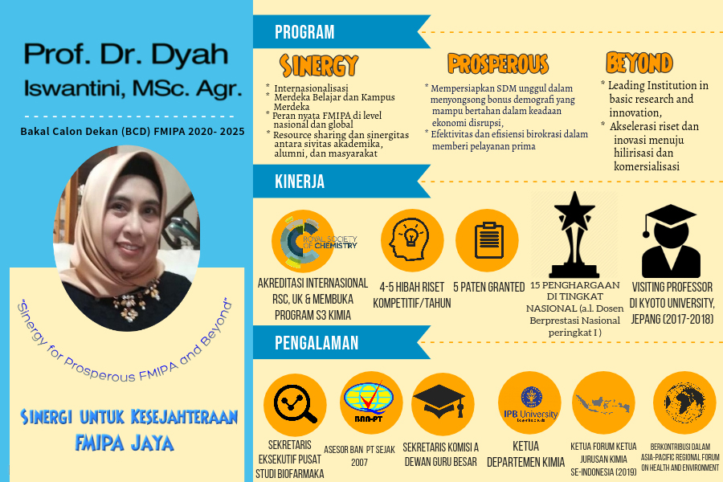
2

Slide 3
Tantangan Disrupsi Multidimensi
Revolusi Industri 4.0
02
01
Pandemi COVID-19
Revolusi berbasis Cyber Physical System yang secara garis besar merupakan gabungan 3 domain: digital, fisik, biologi.
Mengubah interaksi sosial dalam kehidupan bermasyarakat
Respons Adaptif
IPB dan FMIPA mampu merespons dampak Revolusi Industri 4.0 dan disrupsi multidimensi .
Disrupsi Inovasi
mengubah masyarakat dari industrial society menjadi smart society
3

Slide 4
Rumusan Rencana Jangka Panjang (RJP) IPB
Periode 2019−2023
Visi IPB: menjadi techno-socio-entrepreneurial university
Penguatan
Research-based University
Penguatan budaya riset
Peningkatan kinerja riset & penguatan relevansi → melahirkan inovasi yang telah diakui reputasinya
Pengembangan inovasi & bisnis dengan dukungan kuat dari sistem manajemen riset
Peningkatan sarana-prasarana pendidikan & penelitian, pendanaan, sistem informasi manajemen
Pengembangan sistem insentif untuk publikasi, manajemen inovasi & kekayaan intelektual
4

Slide 5
Visi dan Rencana Pengembangan FMIPA (2019−2023)
Visi
“Menjadi fakultas berbasis riset dan berstandar internasional dalam pengembangan sains dan teknologi guna mendukung kemajuan bidang pertanian, kelautan, dan biosains tropika”
Rencana Pengembangan
Menyiapkan ekosistem akademik yang kondusif serta tata kelola yang efisien
Menguatkan sumber daya untuk terlaksananya program tridarma perguruan tinggi yang prima
Meningkatkan daya saing dan berperan aktif dalam lingkungan global
Memberdayakan sivitas akademika untuk meningkatkan produktivitas akademik
Meningkatkan kontribusi nyata dalam bidang sains dan teknologi untuk kemajuan masyarakat
5

Slide 6
Indikator Kinerja Utama (IKU) Perguruan Tinggi Negeri
Kesiapan Kerja Lulusan
“Merdeka Belajar− Kampus Merdeka”
Aktivitas Mahasiswa di luar Kampus
01
Dosen berkegiatan Tridarma PT di luar Kampus
02
03
Kualifikasi Dosen
KEPMENDIKBUD NO. 754/P/2020
04
07
Penerapan Riset Dosen
05
06
Kemitraan Prodi
08
Pembelajaran dalam Kelas menggunakan case method
Akreditasi Internasional
6

Slide 7
Kerangka Pemikiran Program Kerja FMIPA 5 Tahun Ke depan
Renstra FMIPA IPB 2019-2023
Visi, misi, tujuan IPB
Program Kerja Bakal Calon Dekan FMIPA IPB 2020-2025
Analisis dan Sintesis kondisi saat ini dan rencana kedepan
IKU Kemendikbud 2020
Visi, misi, tujuan FMIPA IPB
Program Kerja dan Capaian Dekan (2015-2020)
Bidang 1: Pendidikan & Kemahasiswaan
Bidang 2: Penelitian & Pengembangan Inovasi
Bidang 3: Pengabdian kepada Masyarakat & Kerja Sama
Bidang 4: Penguatan Organisasi & SDM
Bidang 5: Sarana−Prasarana & Keuangan
Alur penyusunan Program Kerja Bakal Calon Dekan FMIPA IPB 2020-2025
7

Slide 8


8

Slide 9
“Synergy for Prosperous FMIPA And Beyond”
Sinergi untuk Kesejahteraan FMIPA Jaya
G1 G2G3G4G5G6G7G8
* Synergy *Prosperous * Beyond
*2020-2023 *2021-2023*2022-2025
PROGRAM BCD
2020-2025
START
9

Slide 10
A.1
Optimisasi upaya internasionalisasi departemen di FMIPA IPB
Visi FMIPA menjadi fakultas berbasis riset dan berstandar internasional
Akreditasi internasional
Internasionalisasi: Kerja sama internasional di bidang riset, student exchange, double degree, joint degree, joint research, joint supervising, adjunct professor, NUPI, research fellow
A.1.1
A.1.2
Synergy
A.
10

Slide 11
Proker | Indikator Kinerja | Target
 |  | 2021 | 2022 | 2023 | 2024 | 2025
A.1 | Mengoptimumkan upaya internasionalisasi departemen di FMIPA IPB
A.1.1 | Jumlah PS Sarjana terakreditasi internasional | 2 | 2 | 3 | 3 | 4
A.1.2.1 | Jumlah program studi yang sudah menerapkan double degree, joint degree, credit transfer, dan exchange | 1 | 2 | 3 | 4 | 5
A.1.2.2 | Jumlah kerjasama dengan instansi luar negeri | 62 | 65 | 68 | 70 | 72
Action:
Memfasilitasi persiapan sampai realisasi proses akreditasi internasional
Penjamin Mutu
Memfasilitasi MOA dengan institusi lain dan luar negeri
11

Slide 12
A.2
Implementasi ‘Merdeka Belajar−Kampus Merdeka’ secara nyata dan bersinergi
FMIPA sebagai fakultas terbesar di IPB
sinergitas di antara 8 departemennya dan dengan luar IPB melalui forum Departemen masing-masing dan seluruh FMIPA di Indonesia melalui MIPAnet (contoh: MIPAnet School)
Realisasi implementasi MBKM melalui: kuliah dalam negeri dan luar negeri, capstones, riset, magang, pertukaran pelajar, dan kompetisi nasional & internasional
A.2.1
A.2.2
Synergy
12

Slide 13
Indikator Kinerja
Proker | Indikator Kinerja | Target
 |  | 2021 | 2022 | 2023 | 2024 | 2025
A.2 | Mengimplementasi ‘Merdeka Belajar−Kampus Merdeka’ secara nyata dan bersinergi
A.2.1 | Jumlah aktivitas yang mengimplementasikan MBKM | 10 | 15 | 20 | 25 | 30
A.2.2 | Jumlah prestasi mahasiswa multistrata di tingkat nasional | 16 | 24 | 32 | 40 | 48
Action:
Sebagai penyelenggara MIPAnet School
Optimisasi kegiatan MIPAnet untuk menghasilkan aktivitas MBKM
Memfasilitasi lomba-lomba mahasiswa nasional dan internasional
13

Slide 14
A.3
Mendorong FMIPA lebih berperan nyata dalam kehidupan bermasyarakat & bernegara melalui sinergitas sivitas akademika−alumni − masyarakat
A.3.1
menjadi fakultas yang lebih berperan nyata di tingkat nasional & global melalui sinergitas sivitas akademika−tendik−alumni −masyarakat
meningkatkan peran alumni secara nyata di bidang akademik & non- akademik
A.3.2
Synergy
14

Slide 15
Proker | Indikator Kinerja | Target
 |  | 2021 | 2022 | 2023 | 2024 | 2025
A.3 | Mendorong FMIPA lebih berperan dalam kehidupan bermasyarakat dan bernegara melalui sinergitas sivitas akademika −tendik −alumni −masyarakat
A.3.1.1 | Persentase prodi dengan akreditasi A dari BAN-PT untuk program doktor | 80 | 80 | 100 | 100 | 100
A.3.1.2 | Jumlah partisipasi FMIPA IPB dalam kegiatan nasional dan global | 8 | 16 | 24 | 32 | 40
A.3.2 | Jumlah kegiatan kontribusi alumni dalam kegiatan akademik dan non akademik | 4 | 8 | 16 | 24 | 32
Action:
Sebagai Penjamin Mutu
Memfasilitasi kegiatan nasional dan global secara sinergi
Alumni-Back to Campus
15

Slide 16
A.4
Resource sharing untuk efisiensi & efektivitas kegiatan Tridarma di FMIPA
A.4.1
Resource sharing sarana riset dan kegiatan Tridarma lain secara efisien & efektif di dalam dan luar FMIPA: fakultas lain dan pusat studi di IPB
Mengintensifkan resource sharing FMIPA se-Indonesia dan universitas luar negeri melalui peningkatan kerja sama
A.4.2
Synergy
16

Slide 17
Proker | Indikator Kinerja | Target
 |  | 2021 | 2022 | 2023 | 2024 | 2025
A.4 | Resource sharing untuk efisiensi & efektivitas kegiatan Tridarma di FMIPA
A.4.1 | Jumlah kerjasama dengan instansi dalam negeri | 78 | 80 | 84 | 86 | 90
A.4.2 | Persentase Prodi yang melaksanakan kerjasama dengan mitra | 70 | 80 | 90 | 100 | 100
Action:
Memfasilitasi MOA dan implementasi Resource sharing
Database fasilitas
17

Slide 18
B.
Prosperous
Mempersiapkan SDM unggul dalam menyongsong bonus demografi yang mampu bertahan dalam keadaan ekonomi disrupsi
B.1
B.1.1
Menyiapkan SDM unggul melalui revitalisasi & implementasi Man Power Planning
Peningkatan kualitas SDM guna menghasilkan powerful agile learners
Fasilitasi dan akselerasi kenaikan pangkat dan jabatan dosen dan tendik
Percepatan kenaikan jabatan Guru Besar
Peningkatan aktivitas Tridarma dosen di luar kampus: QS 100, praktisi industry, dll
Peningkatan peran sivitas akademika dalam pengabdian kepada masyarakat dan kewirausahaan
B.1.2
B.1.3
B.1.4
B.1.5
B.1.6
18

Slide 19
Indikator Kinerja
Proker | Indikator Kinerja | Target
 |  | 2021 | 2022 | 2023 | 2024 | 2025
B.1 | Mempersiapkan SDM unggul dalam menyongsong bonus demografi yang mampu bertahan dalam keadaan ekonomi disrupsi
B.1.4 | Persentase dosen Guru Besar | 13 | 15 | 16 | 18 | 20
B.1.5 | Persentase aktivitas Tridarma dosen di luar kampus: QS 100, praktisi industri | 10 | 10 | 20 | 20 | 25
B.1.6 | Jumlah mahasiswa yang terlibat dalam kegiatan kewirausahaan | 25 | 25 | 30 | 30 | 35
Action:
Memfasilitasi percepatan kenaikan jabatan guru besar
Pelatihan-pelatihan kewirausahaan dan implementasinya
19

Slide 20
Prosperous
B.2
Efektivitas & efisiensi birokrasi dalam memberi pelayanan prima
Peningkatan kualitas layanan kepada stakeholders ke tingkat prima melalui sistem informasi yang efektif, efisien, transparan, akuntabel.
Pelayanan prima kepada stakeholders: pengurusan SKL, surat keterangan mahasiswa berbagai hal, surat keterangan melanjutkan studi, pengurusan pangkat dosen, pengurusan administrasi tendik, dll
B.2.1
B.2.2
20

Slide 21
Proker | Indikator Kinerja | Target
 |  | 2021 | 2022 | 2023 | 2024 | 2025
B.2 | Mengefektifkan & mengefisienkan birokrasi dalam memberi layanan prima
B.2.1 | Jumlah layanan dengan sistem modern yang terintegrasi | 4 | 8 | 16 | 24 | 32
B.2.2 | Tingkat kepuasan sivitas akademika, tendik dan masyarakat terhadap layanan dari FMIPA IPB | 70 | 75 | 80 | 85 | 90
Action:
Integrasi dan implementasi sistem informasi layanan yang sudah
tersedia
Survei kepuasan sivitas akademika, tendik, alumni dan stakeholder
21

Slide 22
C.
Beyond
C.1
Leading Institution in Basic Research & Innovation
Penguatan riset dasar dengan pendekatan transdisiplin dan multidisiplin guna mendukung kemajuan pertanian, kelautan, dan biosains tropika
Roadmap penelitian
Penguatan working group riset, penguatan kapasitas, efektivitas divisi
Landasan untuk riset terapan dan menghasilkan inovasi
C.1.1
C.1.2
C.1.3
C.1.4
22

Slide 23
Proker | Indikator Kinerja | Target
 |  | 2021 | 2022 | 2023 | 2024 | 2025
C.1 | Mewujudkan keunggulan di bidang ilmu dasar dan terapan
C.1.1 | Jumlah riset transdisiplin | 8 | 12 | 16 | 20 | 20
C.1.2 | Persentase roadmap riset yang dijalankan | 40 | 50 | 80 | 90 | 100
C.1.3 | Jumlah publikasi ilmiah internasional terindeks scopus per dosen | 0.8 | 0.9 | 1 | 1 | 1
Action:
Pendataan roadmap riset dosen
Seminar Bersama FMIPA
Peningkatan perolehan hibah World Class Professor
23

Slide 24
Beyond
C.2.
Akselerasi riset & inovasi menuju hilirisasi & komersialisasi
Upaya menjaga keberlanjutan program-program yang ditetapkan di FMIPA
Menguatkan posisi IPB sebagai Kampus Inovasi Indonesia
Meningkatkan Income generating activities
C.2.1
C.2.2
C.2.3
24

Slide 25
Proker | Indikator Kinerja | Target
 |  | 2021 | 2022 | 2023 | 2024 | 2025
C.2 | Mengakselerasi riset & inovasi menuju hilirisasi & komersialisasi
C.2.1 | Jumlah produk inovasi FMIPA yang digunakan oleh masyarakat | 6 | 7 | 8 | 9 | 10
C.2.2 | Jumlah Satuan Usaha Akademi (SUA) | 1 | 1 | 2 | 2 | 3
C.2.3 | Dana kerjasama (Milyar Rupiah) | 4.5 | 5 | 5 | 6 | 6
C.2.4 | Jumlah kerjasama kepakaran | 8 | 10 | 12 | 14 | 16
Action:
Database kepakaran
Expose Riset FMIPA kepada industri
Memfasilitasi pendirian SUA
Memfasilitasi MOA kerjasama dengan industri
25

Slide 26
Keterkaitan antara Program Kerja dan Bidang Pengembangan
No | Program Kerja | Bidang Pengembangan
 |  | 1 | 2 | 3 | 4 | 5
1 | Mengoptimumkan upaya internasionalisasi departemen di FMIPA IPB
2 | Mengimplementasi ‘Merdeka Belajar−Kampus Merdeka’ secara nyata dan bersinergi
3 | Mendorong FMIPA lebih berperan dalam kehidupan bermasyarakat dan bernegara melalui sinergitas sivitas akademika−tendik−alumni−masyarakat
4 | Resource sharing untuk efisiensi & efektivitas kegiatan Tridarma di FMIPA
5 | Mempersiapkan SDM unggul dalam menyongsong bonus demografi yang mampu bertahan dalam keadaan ekonomi disrupsi
6 | Mengefektifkan & mengefisienkan birokrasi dalam memberi layanan prima
7 | Mewujudkan keunggulan di bidang ilmu dasar dan terapan
8 | Mengakselerasi riset & inovasi menuju hilirisasi & komersialisasi
Bidang 1: Pendidikan & Kemahasiswaan
Bidang 2: Penelitian & Pengembangan Inovasi
Bidang 3: Pengabdian kepada Masyarakat & Kerja Sama
Bidang 4: Penguatan Organisasi & SDM
Bidang 5: Sarana−Prasarana & Keuangan
26

Slide 27



Berdasarkan visi, misi. Tujuan dan Renstra IPB dan FMIPA IPB (2019-2024) yang semuanya bermuara untuk mencapai Fakultas berbasis riset dan berstandar internasional, maka diperlukan sinergitas di semua lini untuk mencapai FMIPA Jaya di tingkat nasional dan internasional yang menyejahterakan sivitas akademika FMIPA IPB. Maka saya mengangkat slogan:
SINERGY FOR PROSPEROUS FMIPA AND BEYOND
SINERGI UNTUK KESEJAHTERAAN FMIPA JAYA
27

Slide 28

Terima kasih
Prof. Dr. Dyah Iswantini, MSc. Agr.
Bakal Calon Dekan FMIPA IPB 2020−2025
28

